Slide 1
Bài 66
Google Cloud Message phần 1

Slide 2
Nội dung bài học
Giới thiệu GCM
Lợi ích to lớn của GCM
Quy trình hoạt động của GCM
Ý tưởng thiết kế private cloud để sử dụng GCM Device ID

Slide 3
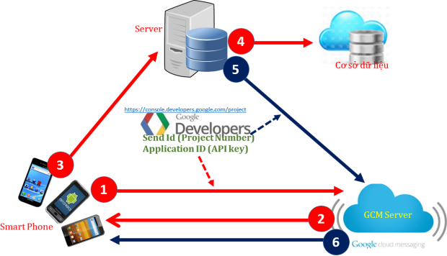
Bạn muốn xây dựng ứng dụng để gửi thông báo tới khoảng 1000 máy client có kết nối internet cùng một lúc mà không tốn phí thì có thể nghiên cứu cách sử dụng Google Cloud Message (GCM), trong bài tập này Tui sẽ hướng dẫn các bạn từng bước xây dựng ứng dụng sử dụng GCM. Trước tiên Tui vẽ lại quy trình sơ lược cách thức vận hành của GCM như hình dưới đây:

Slide 4
– Bạn chú ý là số 1,2,3,4 Tui để cùng màu đỏ
– Số 5,6 Tui để cùng màu xanh.

Slide 5


END

